Slide 1
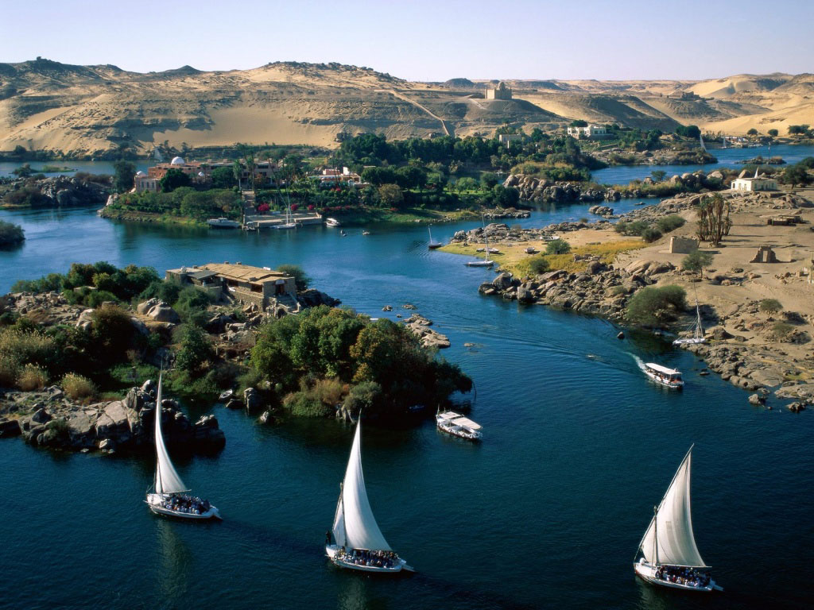
Conflito entre o Sudão e o Egipto – Rio Nilo

Slide 2
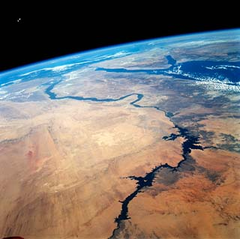
Rio Nilo
O Rio Nilo é o segundo rio mais extenso do mundo, com um curso de 6.650 km, no sentido sul-norte, e uma bacia de cerca de 3.349.000 km2, ou cerca de um décimo da área do continente africano. Localizado na região nordeste da África, nasce nos altos planaltos lacustres dos territórios da Tanzânia e Uganda, atravessa o Sudão e o Egipto, e desagua no Mediterrâneo.

Slide 3
O Nilo atravessa nove países: Etiópia, Uganda, Tanzânia, Ruanda e Quênia, e estes assinaram um acordo sobre a partilha da água. Burundi e a República Democrática do Congo (RDC) ainda não decidiram se vão aderir ao novo acordo.

Slide 4
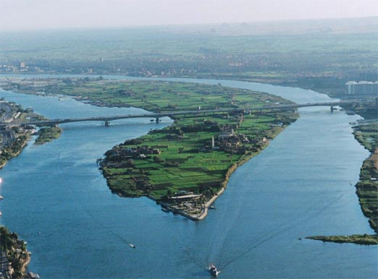
A importância do Rio Nilo
O acesso à água do Nilo é vital para o Egipto. Este usa o rio para gerar energia hidroelétrica, e a sua agricultura é inteiramente sustentada pela irrigação. A agricultura é responsável por um terço da economia egípcia. O Egipto não se pode dar ao luxo de perder qualquer um dos 84 bilhões de metros cúbicos de água que atualmente extrai do Nilo.

Slide 5
A rivalidade
A estrutura económica e social destes dois países foram formadas por décadas de dominação colonial. Rivalidades entre tribos, grupos de línguas, e comunidades religiosas foram agravadas pelo governo britânico, que favoreceu um grupo sobre outro.

Slide 6

Em 2005, foi estabelecido um acordo de paz. Foi anunciado a 7 de Novembro de 2007 o fim da revolta na província do Nilo Azul, onde actuavam milícias do Movimento Popular para a Libertação do Sudão Norte.

Slide 7
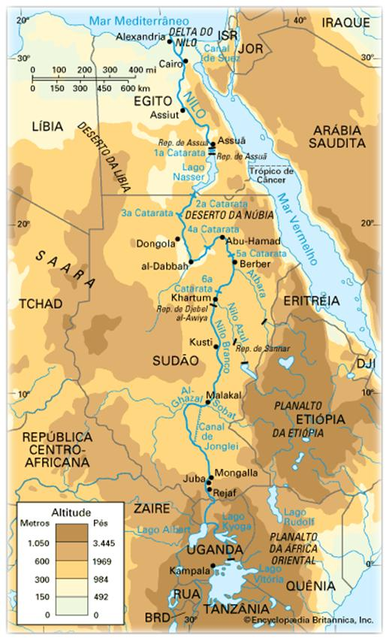
O fim do conflito
O Sudão do Sul declarou formalmente a sua independência em 9 de Julho de 2008. Um acordo de paz mediado pelos EUA acabou o conflito em 2005, após terem passado mais de 20 anos.

